Slide 1
はじめに ＠核融合分野に貢献する加速器の仕様と実現可能性ワークショップ（ムーンショット目標10奥野プロジェクトキックオフワークショップ）
ムーンショット目標10奥野プロジェクト
プロジェクトマネージャー
理化学研究所 奥野広樹

Slide 3
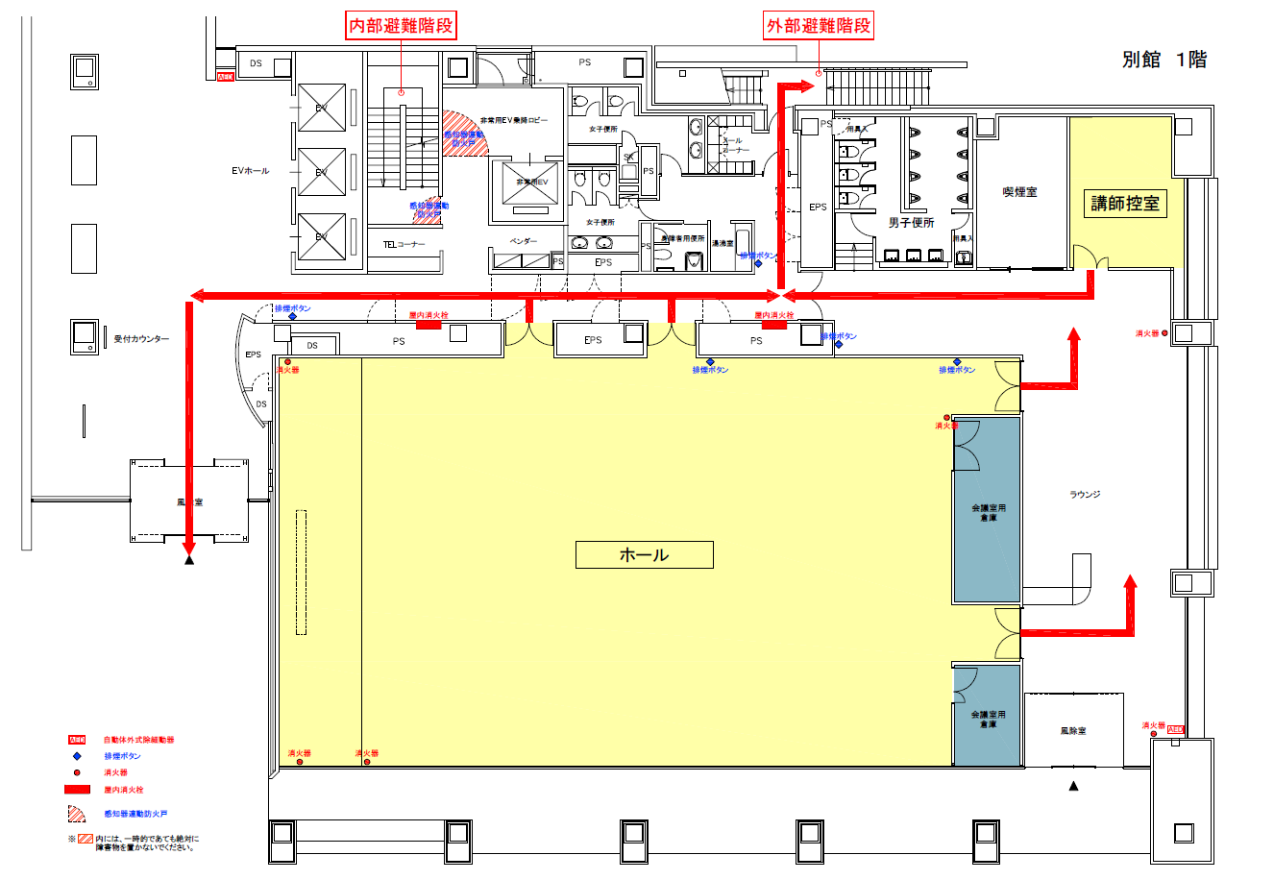

Slide 4
本ワークショップの目的
プロジェクトの課題
課題5
核融合分野の要望
課題②
課題①
課題3
課題4
隠れた課題
MS10奥野プロジェクト(4/17現在）
PM+兼務PIｘ1名
ワンオペ
共通の課題
０：スコープとタイムライン１：後続のワークショップ
２：チームビルディング
３：実研究
企業各位の期待
加速器屋の覚悟
原子核素粒子分野の協力
Notes:
５：この様な社会像を実現するために、開発する具体的な技術は、この2つです。一つは１A重陽子線形加速器であり、もう一つは、CARA（自動サイクロトロン共鳴加速器）です。１A重陽子線形加速器の高速部から得られるビームを用いて中性子を発生させ、核融合燃料の安定した生成を目指します。中速部から得られるビームを用いて中性子を発生させ、炉内材料の中性子耐性の評価を加速させます。低速部までの加速器の構造を用いて、高エネルギーNBI（中性粒子入射）を小型化し、商用炉の超高温プラズマの維持に貢献します。CARAからのリング状のビームをFRCに入射蓄積し先進フュージョンシステムの実現に貢献します。

Slide 5
本ワークショップの目的
プロジェクトの課題
核融合分野の要望
隠れた課題
MS10奥野プロジェクト(4/17現在）
PM+兼務PIｘ1名
ワンオペ
共通の課題
０：スコープとタイムライン１：後続のワークショップ
２：チームビルディング
３：実研究
企業各位の期待
加速器屋の覚悟
原子核素粒子分野の協力
プロジェクトの強化
フラットな議論の為
「先生」→「さん」
×説教、〇建設的批判、◎場外乱闘
Notes:
５：この様な社会像を実現するために、開発する具体的な技術は、この2つです。一つは１A重陽子線形加速器であり、もう一つは、CARA（自動サイクロトロン共鳴加速器）です。１A重陽子線形加速器の高速部から得られるビームを用いて中性子を発生させ、核融合燃料の安定した生成を目指します。中速部から得られるビームを用いて中性子を発生させ、炉内材料の中性子耐性の評価を加速させます。低速部までの加速器の構造を用いて、高エネルギーNBI（中性粒子入射）を小型化し、商用炉の超高温プラズマの維持に貢献します。CARAからのリング状のビームをFRCに入射蓄積し先進フュージョンシステムの実現に貢献します。

